Slide 1

Введение ФГОС общего образования: методический
аспект

Slide 2
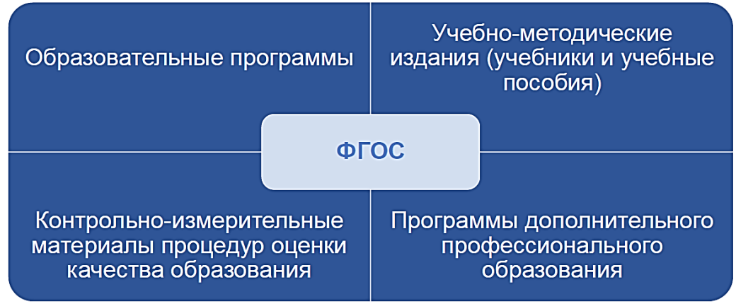
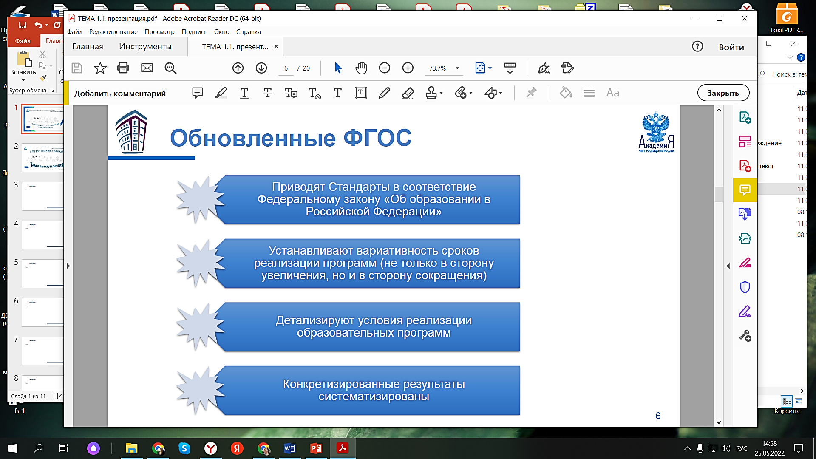
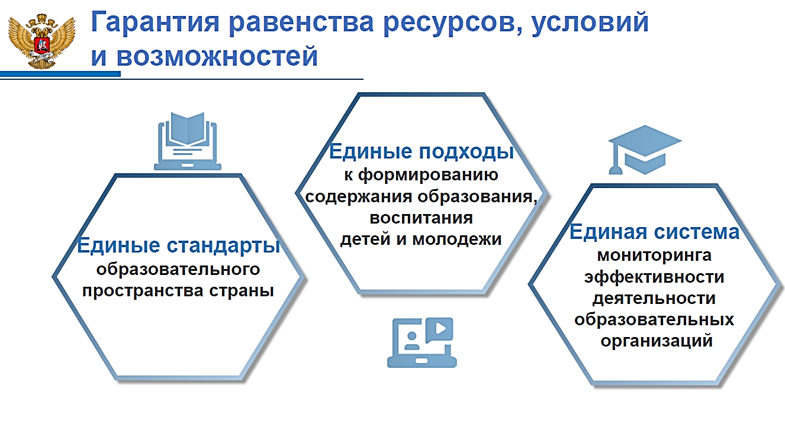

Slide 3
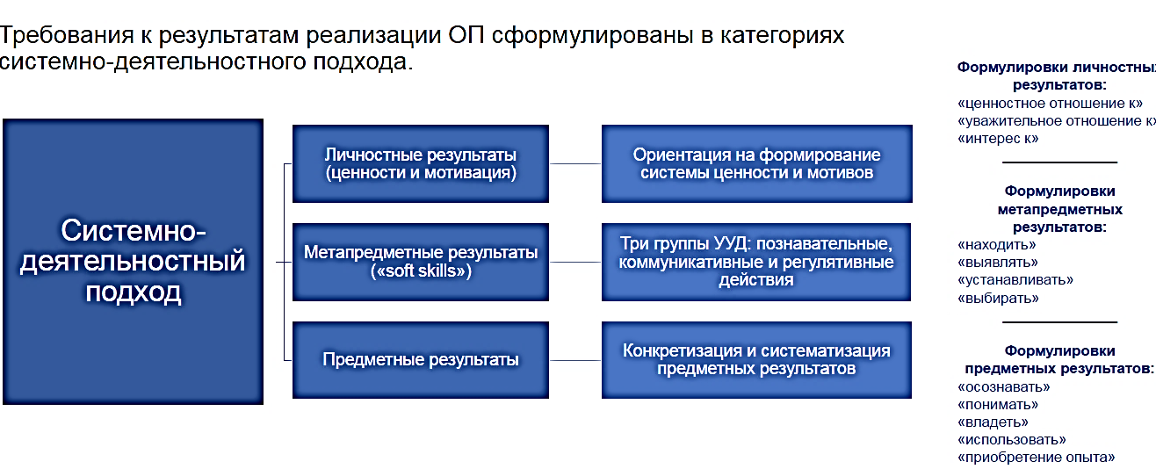
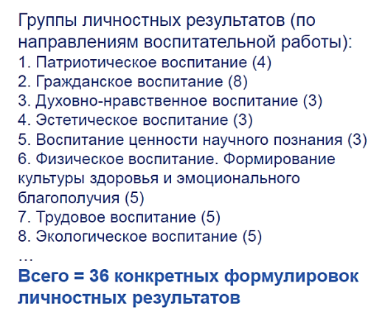
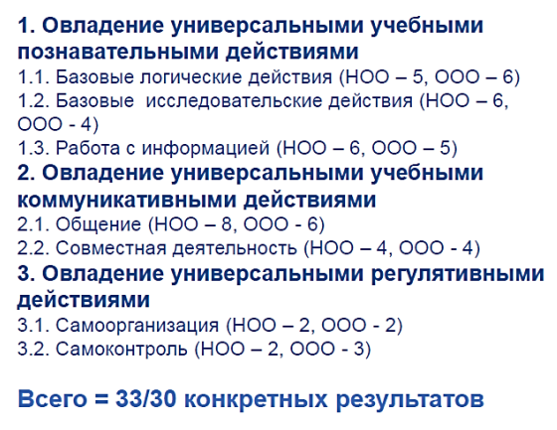
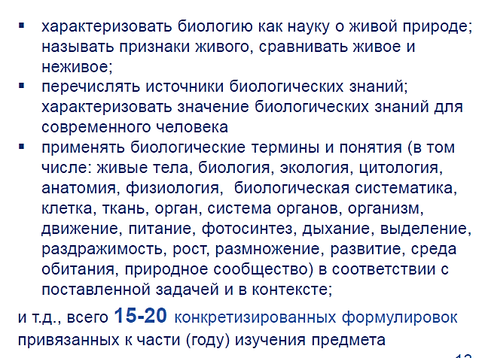
Планируемые результаты освоения ООП в обновленном ФГОС:

Slide 4
ФЕДЕРАЛЬНЫЙ ГОСУДАРСТВЕННЫЙ ОБРАЗОВАТЕЛЬНЫЙ СТАНДАРТ ООО:
ТРЕБОВАНИЯ К ЛИЧНОСТНЫМ РЕЗУЛЬТАТАМ
«БЫЛО»
«СТАЛО»
II раздел. Требования к результатам освоения основной образовательной программы
П.9. Личностные результаты освоения основной
образовательной программы основного общего образования должны отражать:
IV раздел. Требования к результатам освоения программы основного общего образования
  Личностные результаты освоения программы ООО
должны отражать готовность обучающихся руководствоваться системой позитивных ценностных ориентаций и расширение опыта деятельности на ее основе и в процессе реализации основных направлений воспитательной деятельности, в том числе в части:
    Гражданского воспитания…
    Патриотического воспитания: …
    Духовно-нравственного воспитания: …
    Эстетического воспитания: …
    Физического воспитания, формирования культуры здоровья и эмоционального благополучия:…
    Трудового воспитания: …
    Экологического воспитания: …
воспитание российской гражданской идентичности…
формирование ответственного отношения к учению, готовности и способности обучающихся к саморазвитию и самообразованию на основе мотивации к обучению и познанию…
3) ….
… 11)
42.1.8. Ценности научного познания: …
! ДЕТАЛИЗИРОВАНЫ ТРЕБОВАНИЯ К ЛИЧНОСТНЫМ РЕЗУЛЬТАТАМ
3

Slide 5
ФЕДЕРАЛЬНЫЙ ГОСУДАРСТВЕННЫЙ ОБРАЗОВАТЕЛЬНЫЙ СТАНДАРТ ООО:
ТРЕБОВАНИЯ К МЕТАПРЕДМЕТНЫМ РЕЗУЛЬТАТАМ
«БЫЛО»
«СТАЛО»
II раздел. Требования к результатам освоения основной образовательной программы
10. Метапредметные результаты освоения основной образовательной программы основного общего образования должны отражать:
умение самостоятельно определять цели своего
обучения, ставить и формулировать для себя новые задачи в учебе и познавательной деятельности, развивать мотивы и интересы своей познавательной деятельности;
умение самостоятельно планировать пути
достижения целей, в том числе альтернативные, осознанно выбирать наиболее эффективные способы решения учебных и познавательных задач; 3) …
…
12)
IV раздел. Требования к результатам освоения программы основного общего образования
41. Метапредметные результаты освоения программы основного общего образования, в том числе адаптированной, должны отражать: 43.1. Овладение универсальными учебными познавательными действиями:
базовые логические действия: …
базовые исследовательские действия: …
работа с информацией: …
43.2. Овладение универсальными учебными коммуникативными действиями:
общение: …
совместная деятельность: …
43.3. Овладение универсальными учебными регулятивными действиями:
самоорганизация: …
самоконтроль: …
эмоциональный интеллект: …
принятие себя и других: …
! ДЕТАЛИЗИРОВАНЫ ТРЕБОВАНИЯ К МЕТАПРЕДМЕТНЫМ РЕЗУЛЬТАТАМ
4

Slide 6
ФГОС ООО: ТРЕБОВАНИЯ К ПРЕДМЕТНЫМ РЕЗУЛЬТАТАМ ПО МАТЕМАТИКЕ
«БЫЛО» (в ред. Приказа Минобрнауки России от 17.12.2010 № 1897)
11.5. … Предметные результаты изучения предметной области "Математика и информатика" должны отражать:
Математика. Алгебра. Геометрия. Информатика:
1) формирование представлений о математике как о методе познания действительности, позволяющем описывать и изучать реальные процессы и явления:
- осознание роли математики в развитии России и мира;
- …
2) развитие умений работать с учебным математическим текстом (анализировать, извлекать необходимую информацию), точно и грамотно выражать свои мысли с
«СТАЛО» (в ред. Приказа Минпросвещения России от 31.05.2021 № 287)
  Предметные результаты по предметной области «Математика и информатика» должны обеспечивать:
    По учебному предмету «Математика» (включая учебные курсы «Алгебра»,
«Геометрия», «Вероятность и статистика» (на базовом уровне):
1) умение оперировать понятиями: множество, подмножество, операции над
множествами; умение оперировать понятиями: граф, связный граф, дерево, цикл, применять их при решении задач; умение использовать графическое представление множеств для описания реальных процессов и явлений, при решении задач из других учебных предметов;
2) …
16) умение выбирать подходящий изученный метод для решения задачи, приводить примеры математических закономерностей в природе и жизни, распознавать проявление законов математики в искусстве, описывать отдельные выдающиеся результаты, полученные в ходе развития математики как науки, приводить примеры математических открытий и их авторов в отечественной и всемирной истории.
45.5.2. По учебному предмету «Математика» (включая учебные курсы «Алгебра»,
«Геометрия», «Вероятность и статистика») (на углубленном уровне):
1) умение свободно оперировать понятиями: множество, подмножество, операции над множествами; умение использовать графическое представление множеств для описания реальных процессов и явлений, при решении задач из других учебных предметов;
2) …
21) умение выбирать подходящий метод для решения задачи, приводить примеры математических закономерностей в природе и общественной жизни, распознавать проявление законов математики в искусстве; умение описывать отдельные выдающиеся результаты, полученные в ходе развития математики как науки; приводить примеры математических открытий и их авторов в отечественной и всемирной истории.
применением математической терминологии и символики, проводить классификации, логические обоснования, доказательства математических утверждений:
- оперирование понятиями: множество, элемент множества, подмножество, принадлежность, нахождение пересечения, объединения подмножества в простейших ситуациях;
- …
формирование навыков и умений безопасного и целесообразного поведения при работе с компьютерными программами и в Интернете, умения соблюдать нормы информационной этики и права;
для слепых и слабовидящих обучающихся:
- владение правилами записи математических формул и специальных знаков
рельефно-точечной системы обозначений Л. Брайля;
- …
16) для обучающихся с нарушениями опорно-двигательного аппарата:
- владение специальными компьютерными средствами представления и анализа данных и умение использовать персональные средства доступа с учетом двигательных, речедвигательных и сенсорных нарушений;
…
! ДЕТАЛИЗИРОВАНЫ ТРЕБОВАНИЯ К ПРЕДМЕТНЫМ РЕЗУЛЬТАТАМ

Slide 7
ФГОС НОО, ООО, СОО: ОБЩИЙ ОБЪЕМ АУДИТОРНОЙ НАГРУЗКИ
ФГОС НОО |  | ФГОС ООО |  | ФГОС СОО
 | Приказ от |  | Приказ от
Приказ от | 31.05.2021 г. | Приказ от | 31.05.2021 г. | Приказ от | Приказ от
6.10.2009 г. | №286, Приказ | 17.12.2010 г. | №287, Приказ | 6.10.2009 г. | 12.09.2022 г.
№373 | от 18.07.2022 г. № 569 | №1897 | от 18.07.2022 №568 | №413 | №732
Не менее | Не менее | Не менее | Не менее | Не менее | Не менее
2904 | 2954 (+50) | 5267 | 5058 (-209) | 2170 | 2170
часов | часов | часов | часов | часов | часов
и не более | и не более | и не более | и не более | и не более | и не более
3345 | 3345 | 6020 | 5848 (-172) | 2590 | 2516 (-74)
часов | часов | часов | часов | часов | часов
6

Slide 8
УЧЕБНО-МЕТОДИЧЕСКИЕ УСЛОВИЯ РЕАЛИЗАЦИИ ПРОГРАММЫ НОО
36.1. Организация должна предоставлять не менее одного учебника и (или) учебного пособия в печатной форме, выпущенных организациями, входящими в перечень организаций, осуществляющих выпуск учебных пособий, которые допускаются к использованию при реализации имеющих государственную аккредитацию образовательных программ начального общего, основного общего, среднего общего образования, необходимого для освоения программы начального общего образования, на каждого обучающегося по учебным предметам: русский язык, математика, окружающий мир, литературное чтение, иностранные языки, а также не менее одного учебника и (или) учебного пособия в печатной и (или) электронной форме, необходимого для освоения программы начального общего образования, на каждого обучающегося по иным учебным предметам (дисциплинам, курсам) , входящим как в обязательную часть учебного плана указанной программы, так и в часть, формируемую участниками образовательных отношений.
7

Slide 9
УЧЕБНО-МЕТОДИЧЕСКИЕ УСЛОВИЯ РЕАЛИЗАЦИИ ПРОГРАММЫ ООО
37.3. Организация должна предоставлять не менее одного учебника и (или) учебного пособия в печатной форме, выпущенных организациями, входящими в перечень организаций, осуществляющих выпуск учебных пособий, которые допускаются к использованию при реализации имеющих государственную аккредитацию образовательных программ начального общего, основного общего, среднего общего образования, необходимого для освоения программы основного общего образования, на каждого обучающегося по учебным предметам: русский язык, математика, физика, химия, биология, литература, география, история, обществознание, иностранные языки, информатика, а также не менее одного учебника и (или) учебного пособия в печатной и (или) электронной форме, необходимого для освоения программы основного общего образования, на каждого обучающегося по иным учебным предметам (дисциплинам, курсам) входящим как в обязательную часть учебного плана указанной программы, так и в часть, формируемую участниками образовательных отношений.
8

Slide 10
УЧЕБНО-МЕТОДИЧЕСКИЕ УСЛОВИЯ РЕАЛИЗАЦИИ ПРОГРАММЫ СОО
27. Учебно-методическое и информационное обеспечение реализации основной образовательной программы включает характеристики ….
укомплектованность учебниками, учебно-методической литературой и материалами по всем учебным предметам основной образовательной программы среднего общего образования на определенных учредителем организации, осуществляющей образовательную деятельность, языках обучения и воспитания.
Норма обеспеченности образовательной деятельности учебными изданиями определяется исходя из расчета: не менее одного учебника в печатной и (или) электронной форме, достаточного для освоения программы учебного предмета на каждого обучающегося по каждому учебному предмету, входящему в обязательную часть учебного плана основной образовательной программы среднего общего образования;
не менее одного учебника в печатной и (или) электронной форме или учебного пособия, достаточного для освоения программы учебного предмета на каждого обучающегося по каждому учебному предмету, входящему в часть, формируемую участниками образовательных отношений, учебного плана основной образовательной программы среднего общего образования.
9

Slide 11
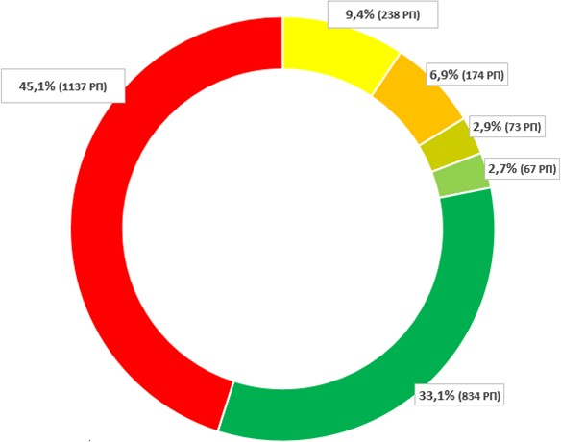
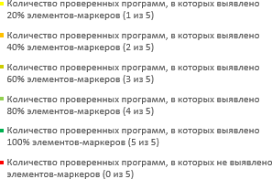

ИССЛЕДОВАНИЕ РАБОЧИХ ПРОГРАММ ПО УЧЕБНОМУ ПРЕДМЕТУ «ИСТОРИЯ»
79 субъектов РФ
2523 проверенных программы
33,1 % соответствуют
примерной программе
66,9 % не
соответствуют примерной программе
5 элементов-маркеров:
План «Барбаросса»
Брестская крепость
Оборона Севастополя и Одессы
«Генеральный план Ост»
Нюрнбергский и Токийский судебные процессы
ПОСЛЕДСТВИЯ РАЗНООБРАЗИЯ
«РАБОЧИХ ПРОГРАММ»
рассинхронизация учебных планов и графиков
нарушение преемственности в обучении
неравный доступ к качественному образованию
отсутствие механизмов внедрения лучших практик в практику
10

Slide 12




ЕДИНОЕ ОБРАЗОВАТЕЛЬНОЕ ПРОСТРАНСТВО
НОО ООО СОО
НОО ООО СОО
ФЕДЕРАЛЬНЫЙ ГОСУДАРСТВЕННЫЙ ОБРАЗОВАТЕЛЬНЫЙ СТАНДАРТ
ФЕДЕРАЛЬНАЯ ОСНОВНАЯ ПРОГРАММА
СОДЕРЖАТЕЛЬНОЕ ОБЕСПЕЧЕНИЕ:
100 РАБОЧИХ ПРОГРАММ ПО УЧЕБНЫМ ПРЕДМЕТАМ 1-11 КЛАСС
12 РАБОЧИХ ПРОГРАММ ПО ВНЕУРОЧНОЙ ДЕЯТЕЛЬНОСТИ
ИНСТРУМЕНТЫ:
ЕДИНЫЙ КОНСТРУКТОР РАБОЧИХ ПРОГРАММ И УЧЕБНЫХ ПЛАНОВ
УТВЕРЖДЕН ФЕДЕРАЛЬНЫЙ ПЕРЕЧЕНЬ УЧЕБНИКОВ
11

Slide 13



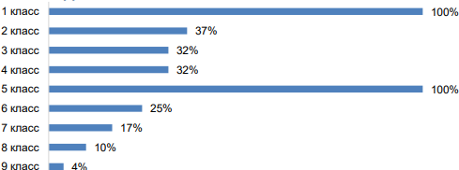

МОНИТОРИНГ ВВЕДЕНИЯ ФГОС НОО И ООО:
РЕЗУЛЬТАТЫ
Доля общеобразовательных организаций, в которых в 2022-2023 уч. году осуществлен переход на обновленный ФГОС НОО
ДОЛЯ УЧИТЕЛЕЙ, ПОВЫСИВШИХ КВАЛИФИКАЦИЮ
ПО ОБНОВЛЕННЫМ ФГОС
ДОЛЯ УЧИТЕЛЕЙ, СОЗДАВШИХ РАБОЧИЕ ПРОГРАММЫ
В ОНЛАЙН-КОНСТРУКТОРЕ

Slide 14
ОНЛАЙН-ИНСТРУМЕНТЫ
КОНСТРУКТОР РАБОЧИХ ПРОГРАММ
КОНСТРУКТОР УЧЕБНЫХ ПЛАНОВ
НАЛИЧИЕ ВАРИАНТОВ УЧЕБНОГО ПЛАНА
ВОЗМОЖНОСТЬ ФОРМИРОВАТЬ РАБОЧУЮ ПРОГРАММУ
более 90 тыс. учителей первых классов
более 100 тыс. учителей пятых классов
учебный план для 5-дневной учебной недели
учебный план для 6-дневной учебной недели
индивидуальный учебный план
8 РАЗДЕЛОВ РАБОЧИХ ПРОГРАММ
НАЛИЧИЕ АВТОМАТИЗИРОВАННОГО КОНТРОЛЯ ЧАСОВ
проверка на соответствие требованиям ФГОС НОО и ООО
проверка на соответствие требованиям САНПИН
титульный лист
пояснительная записка
содержание учебного предмета
планируемые образовательные результаты
тематическое планирование
поурочное планирование
учебно-методическое обеспечение образовательного
процесса
материально-техническое обеспечение
образовательного процесса
2 ВАРИАНТА СОЗДАНИЯ РАБОЧЕЙ ПРОГРАММЫ
на год
на уровень
ПЛАН ВНЕУРОЧНОЙ ДЕЯТЕЛЬНОСТИ
возможность выбора количества часов
Портал «Единое содержание общего образования»: www.edsoo.ru
19

Slide 15

ФГОС: ИЗМЕНЕНИЯ В ОБРАЗОВАТЕЛЬНОЙ ДЕЯТЕЛЬНОСТИ
1
Что изменилось в педагогической деятельности учителя?
Что изменилось во внутришкольной системе оценки качества образования?
2
Каким образом организован обмен опытом учителей в школе?
3
16

Slide 16
НА ЧТО ОБРАТИТЬ ВНИМАНИЕ В 2022 - 2023 УЧЕБНОМ ГОДУ?
1
Основная общеобразовательная программа
2
Рабочие программы по учебным предметам
3
Учебный план
4
План внеурочной деятельности
5
План воспитательной работы
17

Slide 17


ОБНОВЛЕННЫЙ ФГОС СРЕДНЕГО ОБЩЕГО ОБРАЗОВАНИЯ
Обеспечение преемственности уровней начального общего, основного общего и среднего общего образования
1
Конкретизация предметных результатов
Приведение в соответствие с требованиями к организации образовательной деятельности, определенными действующими СанПин Уточнение количества учебных занятий (за 2 года на одного обучающегося – не менее 2170 часов и не более 2516 часов (меньше на 74 часа)
2
Определение списка учебных предметов, обязательных для изучения на базовом или углубленном уровне
3
Учебные предметы |  | - ПРАВО - ЭКОНОМИКА ЗАЯВЛЕНИЕ обучающихся, - АСТРОНОМИЯ родителей несовершенноле тних обучающихся | Учебные предметы
1. Русский язык (Б) |  |  | 6. История (Б, У)
2. Литература (Б, У)
 |  |  | 7. Обществознание (Б, У)
Родной язык и (или) государственный язык республики Российской Федерации
 |  |  | 8. География (Б, У)
 |  |  | 9. +Физика (Б, У)
Родная литература |  |  | 10. +Химия (Б, У)
Второй иностранный язык |  |  | 11. +Биология (Б, У)
 |  |  | 12. Физическая культура
3. Иностранный язык (Б, У)
 |  |  | 13. Основы безопасности жизнедеятельности
4. Математика (Б, У)
5. Информатика (Б, У)
 | РЕАЛИЗАЦИЯ ОП СОО – С 1 СЕНТЯБРЯ 2023 Г. 10 класс
- РОССИЯ В МИРЕ
-ЕСТЕСТВОЗНАНИЕ
-ЭКОЛОГИЯ
Приказ Министерства просвещения Российской Федерации от 12 августа 2022 г. № 732 «О внесении изменений в федеральный государственный образовательный стандарт среднего общего образования, утвержденный приказом Министерства образования и науки Российской Федерации от 17 мая 2012 г. № 413»
(Зарегистрирован 12.09.2022 № 70034)
21

Slide 18








ВНЕСЕНЫ ИЗМЕНЕНИЯ
№ ФЗ-273 «Об образовании в Российской Федерации»
ФОП – учебно-методическая документация, определяющая единые для РФ базовые объем и содержание образования определенного уровня, планируемые результаты освоения образовательных программ
федеральный учебный план
федеральный календарный учебный график
федеральные рабочие программы учебных предметов, курсов, дисциплин
федеральная рабочая программа воспитания
федеральный календарный план воспитательной работы
РЕАЛИЗАЦИЯ: с 1 СЕНТЯБРЯ 2023 года
ФЕДЕРАЛЬНЫЕ РАБОЧИЕ ПРОГРАММЫ
ПО УЧЕБНЫМ ПРЕДМЕТАМ-НЕПОСРЕДСТВЕННОЕ ПРИМЕНЕНИЕ ПРИ РЕАЛИЗАЦИИ ОБЯЗАТЕЛЬНОЙ ЧАСТИ ОБРАЗОВАТЕЛЬНОЙ ПРОГРАММЫ
НОО
РУССКИЙ ЯЗЫК ЛИТЕРАТУРНОЕ ЧТЕНИЕ ОКРУЖАЮЩИЙ МИР
ООО
РУССКИЙ ЯЗЫК, ЛИТЕРАТУРА, ИСТОРИЯ, ОБЩЕСТВОЗНАНИЕ, ГЕОГРАФИЯ,
ОСНОВЫ БЕЗОПАСНОСТИ ЖИЗНЕДЕЯТЕЛЬНОСТИ
22

Slide 19


О ВНЕСЕНИИ ИЗМЕНЕНИЙ В ФЕДЕРАЛЬНЫЙ ЗАКОН
«ОБ ОБРАЗОВАНИИ В РОССИЙСКОЙ ФЕДЕРАЦИИ»
В СТАТЬЕ 12:
6¹. Организации, осуществляющие образовательную деятельность по имеющим государственную аккредитацию образовательным программам начального общего, основного общего, среднего общего образования,
6². Организация, осуществляющая образовательную деятельность по имеющим государственную аккредитацию образовательным программам основного общего, среднего общего образования, при разработке
разрабатывают образовательные программы в соответствии с федеральными государственными образовательными стандартами и
соответствующей общеобразовательной программы вправе предусмотреть перераспределение предусмотренного в федеральном учебном плане времени на изучение учебных предметов, по которым не проводится государственная итоговая аттестация, в пользу изучения иных учебных предметов, в том числе на организацию углубленного изучения отдельных учебных предметов и профильное обучение.
соответствующими федеральными основными общеобразовательными
программами. Содержание и планируемые результаты разработанных
образовательными организациями образовательных программ должны быть не ниже соответствующих содержания и планируемых результатов федеральных основных общеобразовательных программ.
6³. При разработке основной общеобразовательной программы организации, осуществляющие образовательную деятельность по имеющим государственную аккредитацию образовательным программам начального общего, основного общего, среднего общего образования, предусматривают непосредственное применение при реализации обязательной части образовательной программы начального общего образования федеральных рабочих программ по учебным предметам «Русский язык», «Литературное чтение» и «Окружающий мир», а при реализации обязательной части образовательных программ основного общего и среднего общего образования федеральных рабочих программ по учебным предметам
«Русский язык», «Литература», «История», «Обществознание»,
«География» и «Основы безопасности жизнедеятельности».
6⁴. Организации, осуществляющие образовательную деятельность, указанные в частях 6 и 6¹ настоящей статьи, вправе непосредственно
применять при
реализации
программ программы, а
соответствующих федеральные
также предусмотреть
основных основные применение
общеобразовательных общеобразовательные
федерального учебного плана и (или) федерального календарного учебного
₆3
графика и (или) не указанных в части настоящей статьи федеральных
рабочих программ учебных предметов, курсов, дисциплин (модулей). В этом случае соответствующая учебно-методическая документация не разрабатывается.
24

Slide 20





Важно!!!
Принцип индивидуализации обучения: ФОП СОО предусматривает возможность и механизмы разработки индивидуальных программ и учебных планов для обучения детей с особыми способностями, потребностями и интересами с учетом мнения родителей (законных представителей) обучающегося;
В целях удовлетворения образовательных потребностей и интересов обучающихся могут разрабатываться индивидуальные учебные планы, в том числе для ускоренного обучения, в пределах осваиваемой программы среднего общего образования в порядке, установленном локальными нормативными актами образовательной организации.
В интересах обучающихся, с участием обучающихся и их семей могут разрабатываться индивидуальные учебные планы, в рамках которых формируется индивидуальная траектория развития обучающегося (содержание учебных предметов, курсов, модулей, темп и формы образования).
25

Slide 21
ФПУ: КОМПЛЕКТЫ ПО УЧЕБНЫМ ПРЕДМЕТАМ
Перечень учебников, допущенных к использованию при реализации обязательной части основной образовательной программы, в том числе учебников, обеспечивающих учет региональных и этнокультурных особенностей субъектов Российской Федерации, реализацию прав граждан на получение образования на родном языке из числа языков народов Российской Федерации, изучение родного языка из числа языков народов Российской Федерации и литературы народов России на родном языке
НОО
1 комплект:
Русский язык, Литературное чтение, Испанский язык, Китайский язык, Математика, Изобразительное искусство, Музыка, Окружающий мир, Технология, Основы религиозных культур и светской этики
ООО
1 комплект: Биология География
Изобразительное искусство Испанский язык
Английский язык Немецкий язык Французский язык Китайский язык Информатика
СОО
1 комплект: Естествознание Английский язык Немецкий язык Французский язык Испанский язык
Литература Русский язык Музыка Обществознание Технология Физика
Физическая культура Химия
Математика
Итальянский язык Китайский язык Обществознание Основы безопасности жизнедеятельности Физическая культура
2-3 комплекта: Биология География Английский язык Немецкий язык Французский язык
Информатика Литература Русский язык Физика Химия
2-3 комплекта: Английский язык Немецкий язык Французский язык Физическая культура
Родной язык:
31 комплект по 22 языкам;
Литературное чтение
на родном языке:
15 комплектов по 14 языкам
2-3 комплекта: Английский язык Немецкий язык Французский язык История России Всеобщая история
Основы безопасности жизнедеятельности
4-7 комплектов: История России, Всеобщая история, Математика
Родной язык: 11 комплектов по 6 языкам; Литература на родном языке:
9 комплектов по 6 языкам
Родной язык: 18 комплектов по 12 языкам; Литература на родном языке:
10 комплектов по 9 языкам
Всего: 362 комплекта
Приказ Министерства просвещения Российской Федерации от 21.09.2022 № 858 «Об утверждении федерального перечня учебников, допущенных к использованию при реализации имеющих государственную аккредитацию образовательных программ начального общего, основного общего, среднего общего образования организациями, осуществляющими
образовательную деятельность и установления предельного срока использования исключенных учебников» (Зарегистрирован 01.11.2022 № 70799)
26

Slide 22


ИТАК…
План перехода на ФГОС НОО, ООО, СОО
(1-4, 5-7, 10 кл.)
ГОТОВИМСЯ К 2023-2024
УЧЕБНОМУ ГОДУ
Разработка основной общеобразовательной программы с основой на ФОП (внимание на ФРП!!!)
План закупки учебников
Внедрение внутришкольной системы оценки качества образования
План работы по формированию функциональной грамотности
27

